Slide 2
Шестое декабря
Классная работа
Подготовка к сочинению-описанию по картине И.А. Попова «Первый снег»

Slide 3
Домашнее задание
Написать сочинение-описание по картине И.А. Попова «Первый снег», пользуясь рабочими материалами урока и алгоритмом написания сочинения.

Slide 4
Конструируем план сочинения
Восстановите «рассыпанный» текст так, чтобы получился
план сочинения.

Slide 5
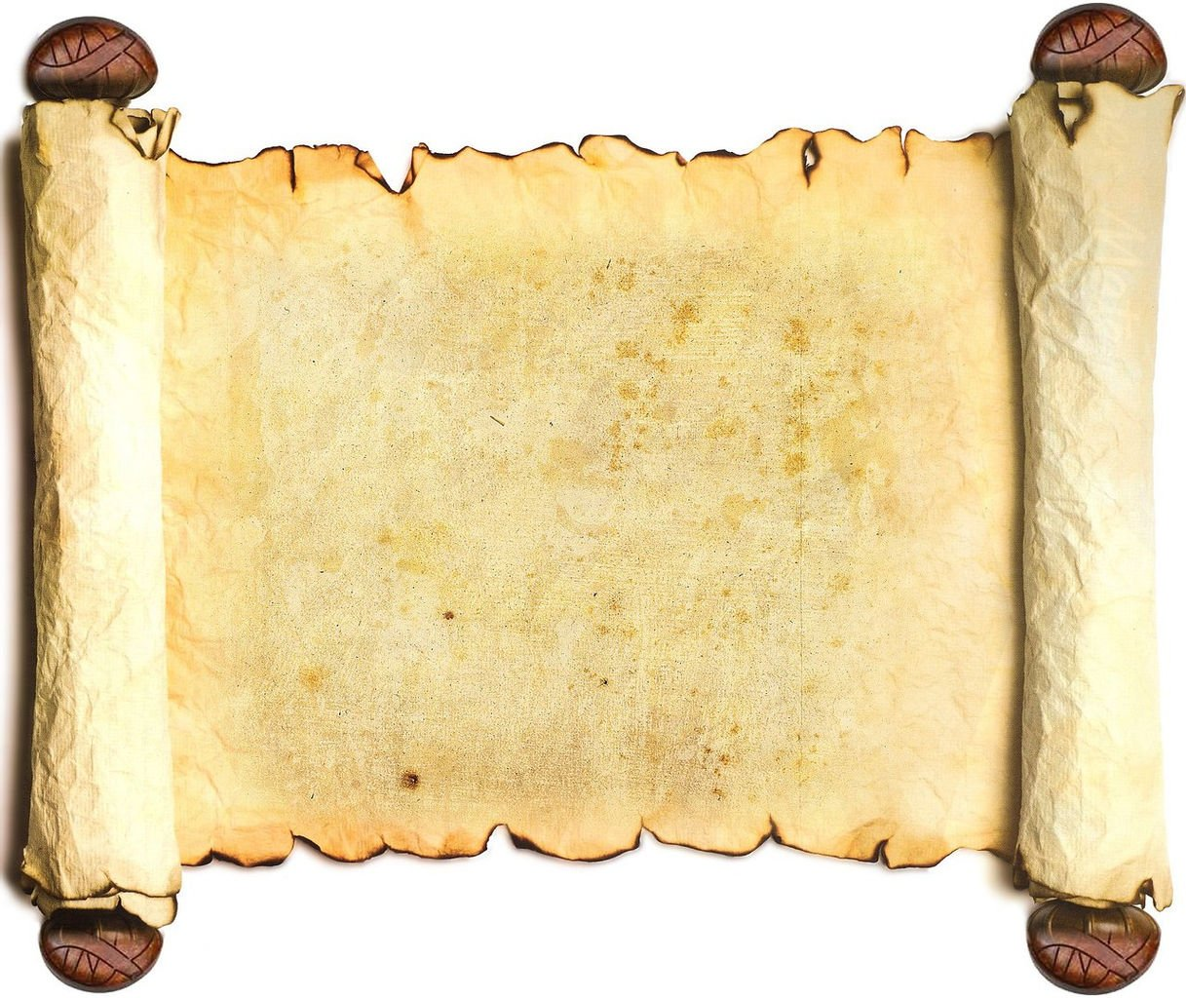
План сочинения.
I. О художнике и об истории создания картины.
II. Описание картины:
передний план;
задний план;
детали.
III. Впечатление, основанное на идее картины.
Без ошибок – 2 балла
1 ошибка – 1 балл
2 ошибки и более – 0 баллов

Slide 6
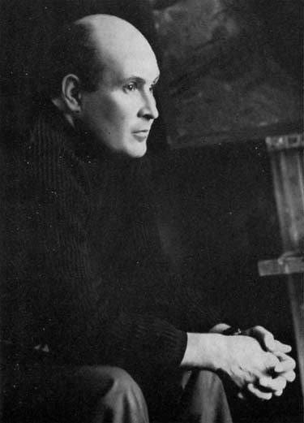
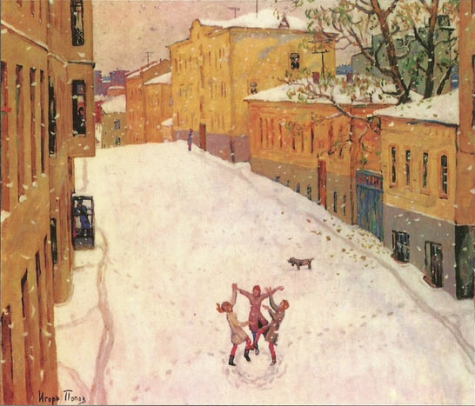
Слово о художнике и его картине
Что примечательного об Игоре Александровиче Попове и его картине «Первый снег» вы узнали?

Slide 7
Собираем материал для сочинения
1 группа: Даша, Максим, Катя
2 группа: Аня, Лера, Лиза, Стёпа
3 группа: Алиса, Егор, Каролина,
София
передний план картины
задний план
картины
детали картины

Slide 8
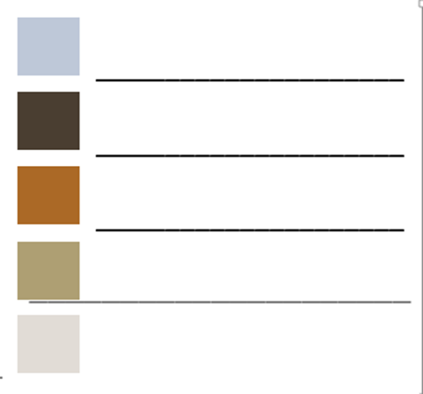
Оттенки цвета

Slide 9
Оттенки цвета
ламанит
черновато-красный
желтовато-золотой
светлый хаки
кремовый

Slide 10
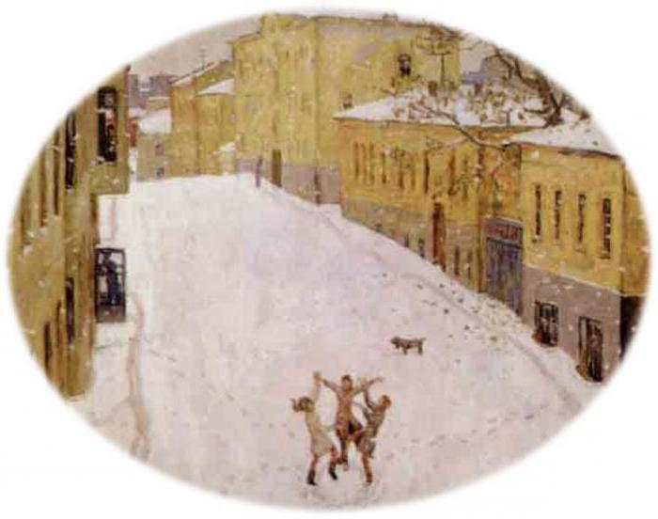
Определим идею картины «Первый снег»

Slide 11
Подведём итог
С картиной какого жанра мы сегодня работали?
Какой тип текста необходимо использовать при написании сочинения?
В какой ситуации вы можете использовать алгоритм написания сочинения по картине?

Slide 12
Отметка за урок
Переведите количество полученных за урок баллов в отметку:
5-6 баллов – «5»;
3-4 балла – «4»;
2 балла – «3».

